Slide 1
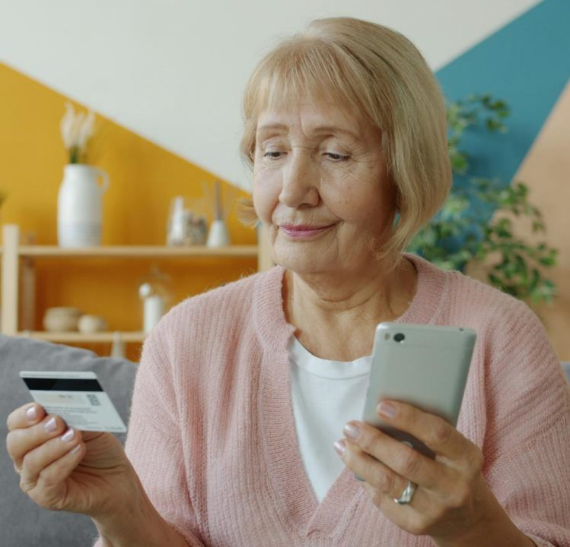
Finanzas personales y prevención de fraudes
MÓDULO 2

Slide 2
A lo largo de este módulo y del curso IA para seniors… Si te encuentras con alguna palabra o término técnico que no conozcas, ¡puedes consultar en cualquier momento explicaciones sencillas en el glosario de IA para seniors de nuestra página web!
www.ai4seniorsproject.eu

Slide 3


Índice
01
Introducción al dinero digital
02
Cómo usa la IA tu banco para protegerte
03
Cómo elegir y utilizar aplicaciones de forma segura
04
Cómo funcionan las estafas y cómo la IA las potencia
05
Cómo detectar las estafas y las señales de alerta
06
Mantener el control y buscar ayuda

Slide 4
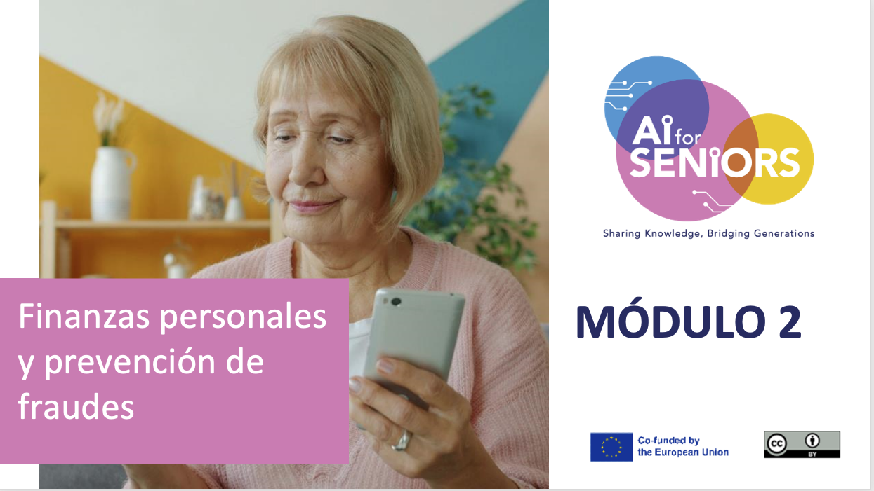
MODULE 2: LEARNING OUTCOMES
Al finalizar este módulo,
los alumnos serán capaces de:
Usar la banca en línea y las aplicaciones bancarias con mayor confianza, y reconocer las aplicaciones oficiales usadas en España.
Detectar estafas financieras, phishing y fraudes basados en IA, incluidos mensajes y voces falsos anuncios de inversión fraudulentos.
Reconocer las tres señales de alerta de una estafa y comprobar si un mensaje, llamada o una alerta procede de una fuente fiable.

Slide 5
MODULE 2: LEARNING OUTCOMES
Al finalizar este módulo,
los alumnos serán capaces de:
Proteger datos personales y detalles bancarios con hábitos sencillos en el móvil, apps y cuentas.
Crear y guardar contraseñas de forma segura, utilizando un gestor de contraseñas o una nota escrita en un lugar seguro.
Mantener la calma ante una llamada o un mensaje sospechoso, poner fin a la conversación de forma segura y verificar la información por su cuenta antes de actuar.
Saber qué hacer si son víctimas de un fraude, incluyendo a quién contactar en Irlanda y cómo denunciarlo.

Slide 6

01
INTRODUCCIÓN AL DINERO DIGITAL

Slide 7

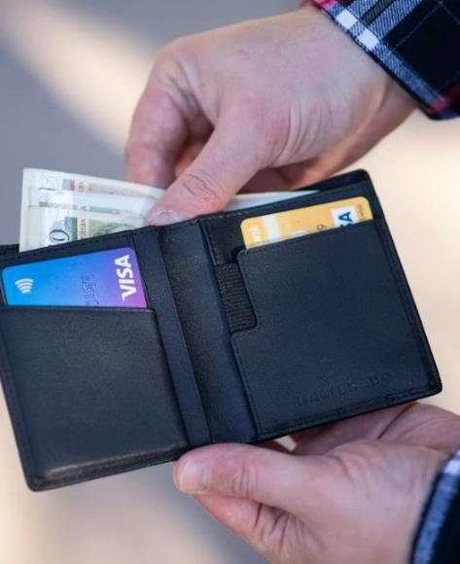
La gestión del dinero ha cambiado
Muchas de las tareas financieras cotidianas se realizan ahora a través de:
teléfonos
tabletas
páginas web
aplicaciones bancarias
Estas herramientas pueden facilitar la gestión de tu dinero desde casa, pero es importante saber cómo utilizarlas de forma segura.
Notes:
UNSPLAH PHOTO CREDIT - Photo by Emil Kalibradov on Unsplash

Slide 8

Por qué es importante ahora
Las finanzas digitales forman ya parte de la vida cotidiana de muchas personas.
La gente utiliza habitualmente herramientas digitales para:
consultar sus cuentas bancarias
pagar facturas
transferir dinero
recibir alertas
hacer un seguimiento de los gastos
comprar por Internet
Esto puede hacer que la gestión del dinero sea más fácil, rápida y cómoda.
Independientemente de la Comunidad Autónoma, más del 70% de la población Española usa la banca en línea. (Eurostat, 2025).
Notes:
****LOCAL EXAMPLE****
STATISTIC FROM - https://ec.europa.eu/eurostat/statistics-explained/index.php?title=Digital_society_statistics_at_regional_level&utm

Slide 9
Por qué es importante ahora
Según crece la banca en línea, las estafas se han hecho más comunes y más convincentes.
Las estafas afectan a millones de seniors:
El 84% de los seniors en España tiene miedo a caer en estafas y fraudes a través de internet.
1 de cada 3 denuncias por fraude y estafa proviene de los seniors.
Las estafas dirigidas a mayores de 65 años se han multiplicado en los últimos años.
Las estafas no sólo causan daño económico, también reducen:
La confianza
La independencia
La participación digital
Notes:
****LOCAL EXAMPLES*****

Slide 10
Las finanzas digitales tienen ventajas y riesgos
Riesgos
mensajes falsos
aplicaciones o webs copiados
presión para actuar con rapidez
estafas por suplantación de identidad
solicitudes de dinero o información
Ventajas
ahorra tiempo
facilita los pagos
Ayuda a controlar los gastos
fomenta la independencia
permite el acceso desde casa

Slide 11

Por qué los seniors suelen ser el objetivo
Los estafadores pueden dirigirse a personas que:
confían en organizaciones que les resultan familiares
están menos familiarizadas con los sistemas digitales
quieren actuar con rapidez para resolver un problema
Recordatorio Importante
Ser víctima de estafa no significa debilidad
Los estafadores están entrenados para crear:
urgencia
miedo
confusión
Presión emocional
Son reacciones humanas normales
Notes:
UNSPLASH PHOTO CREDITS - https://unsplash.com/photos/a-woman-holding-her-head-in-her-hands-XWGUsWWopJc

Slide 12


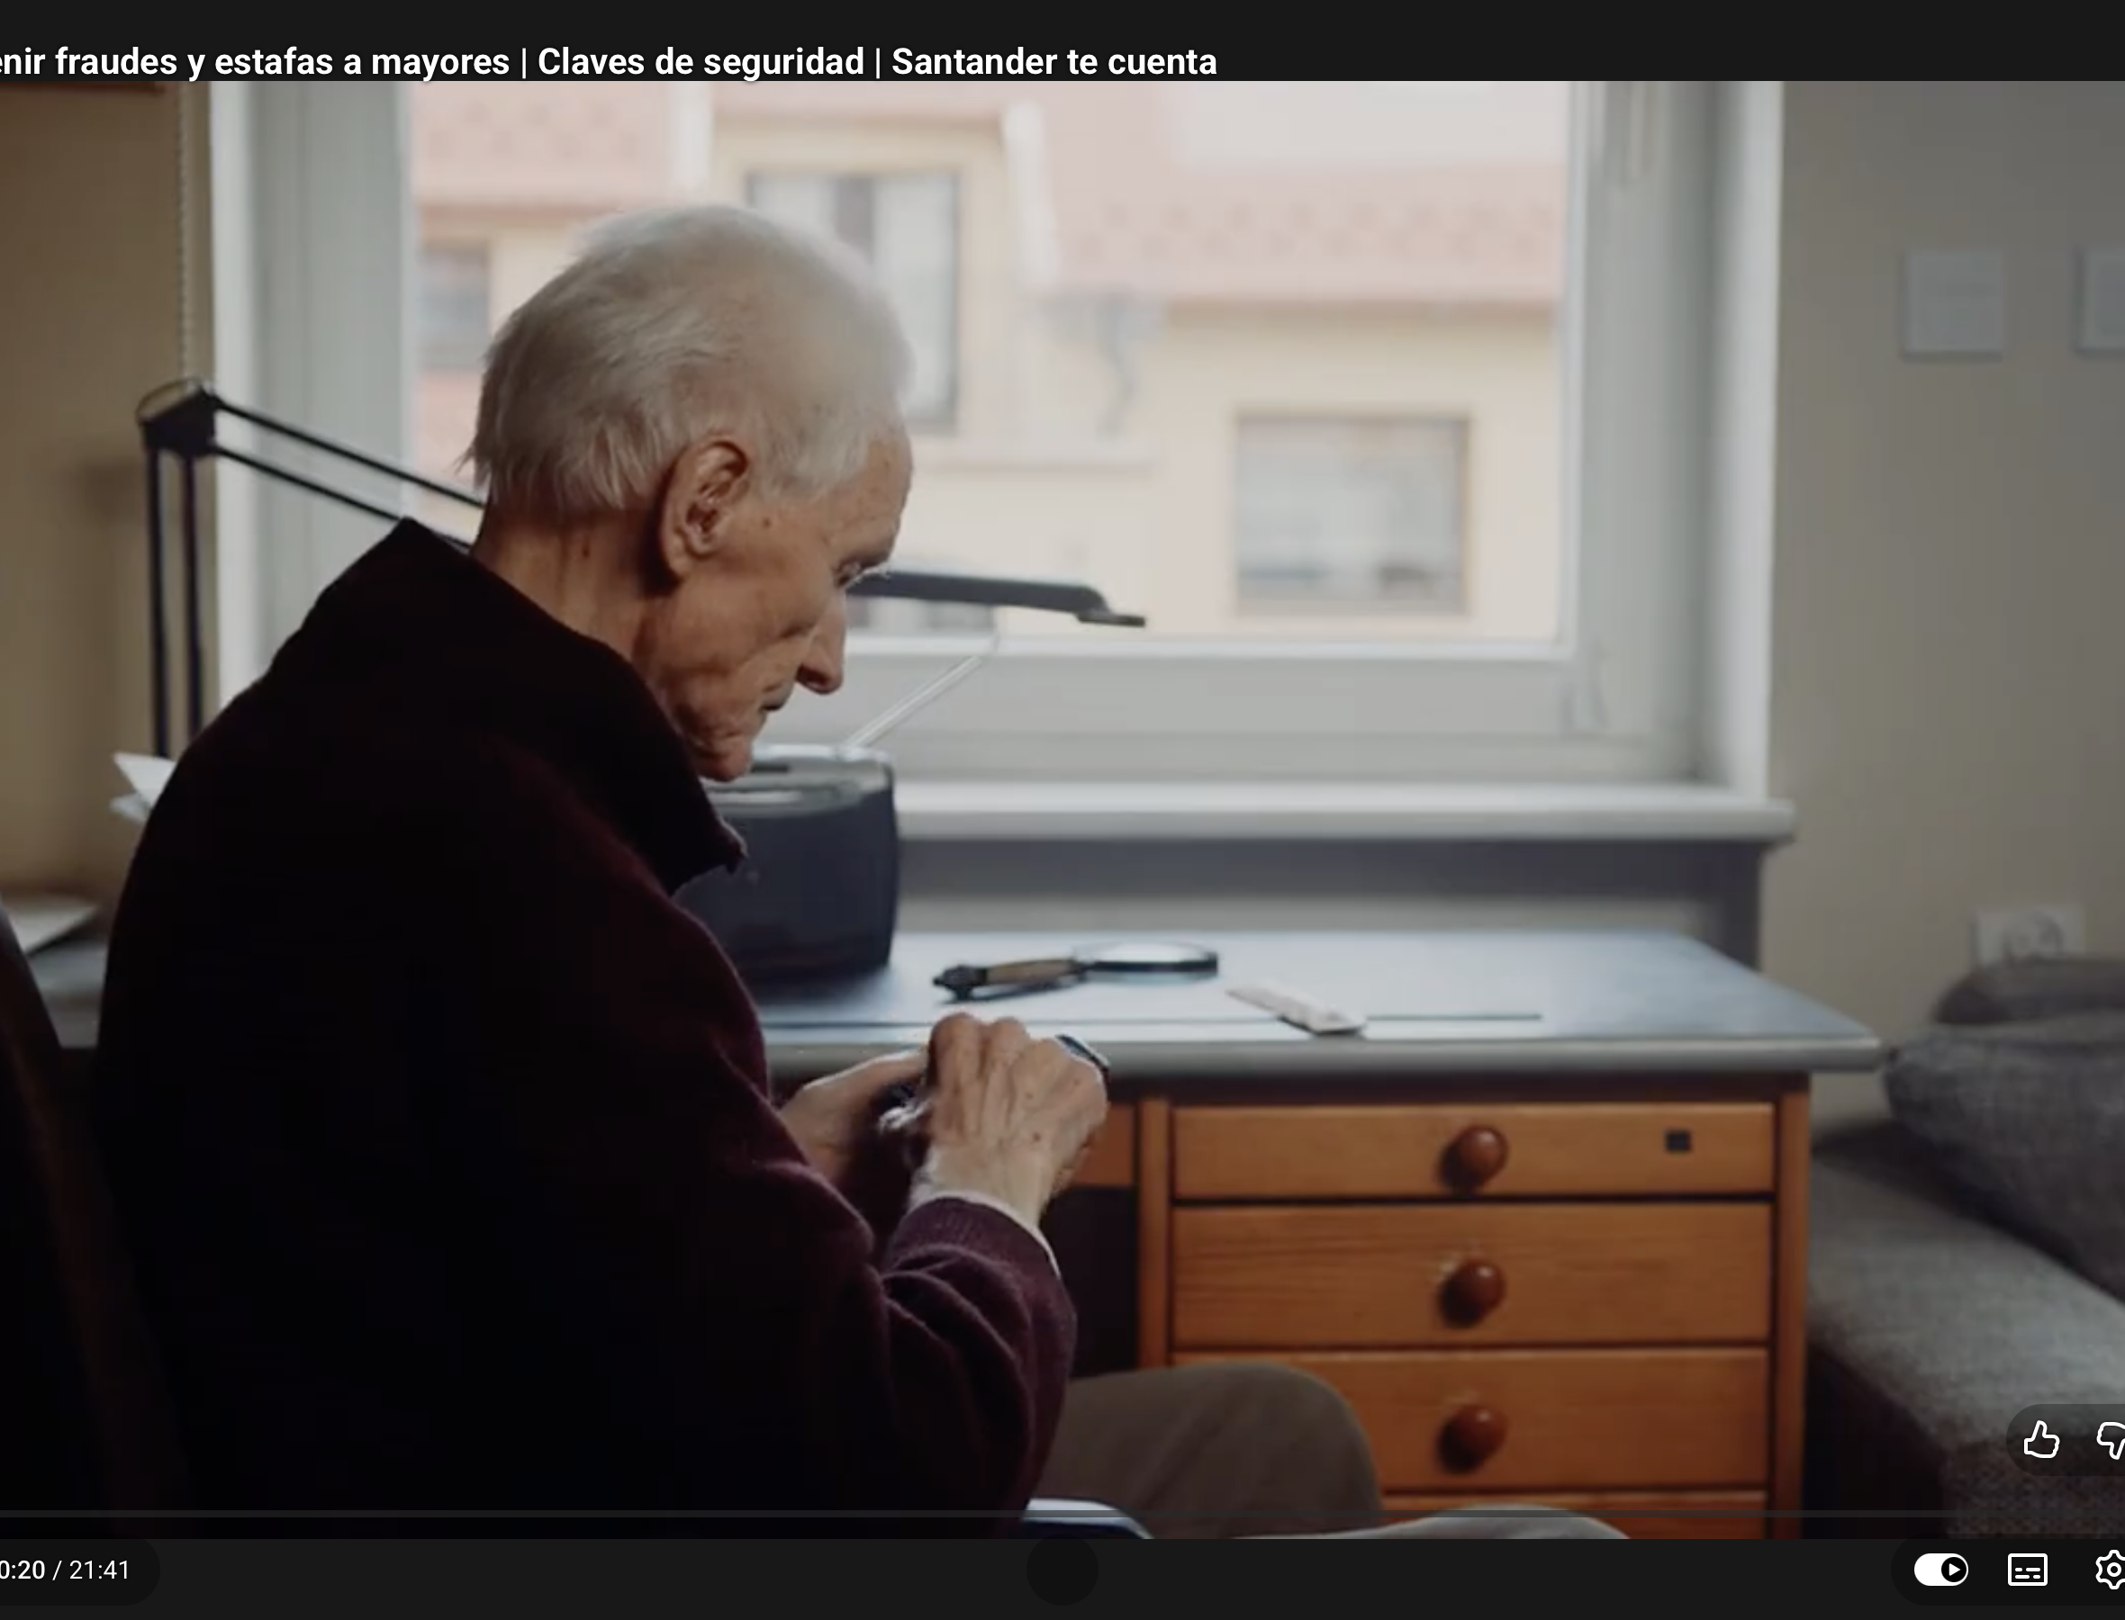
Mira y reflexiona
La banca digital puede ser práctica, pero es importante usar las funciones de seguridad disponibles en tu banco y tu dispositivo
Mientras lo ves, piensa en:
¿Qué medidas son más útiles?
¿Qué ajustes ya utilizas?
¿Qué podrías revisar luego en tu propia cuenta?
Cómo prevenir fraudes y estafas a seniors
https://youtu.be/NR_tEJ5AGi8?si=EIpDls4wsz8e3e1V
Notes:
****LOCAL EXAMPLE****

Slide 13

02
CÓMO USA LA IA TU BANCO PARA PROTEGERTE

Slide 14
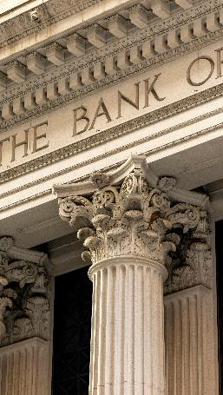
Cómo funciona la IA en tu banco
Muchos sistemas bancarios utilizan la IA para funcionar en segundo plano.
Esto ayuda a:
gestionar un gran número de transacciones
reconocer patrones en la actividad de tu cuenta
entender qué es lo habitual para ti
responder rápidamente cuando se produce algún cambio
Puede darse cuenta de ello cuando:
tu banco te pida que confirmes un pago
una transacción se detiene o se retrasa
recibes alertas o recordatorios
La IA ayuda a tu banco a reaccionar rápidamente y a mantener tu cuenta segura.
Notes:
UNSPLASH PHOTO CREDIT - https://unsplash.com/photos/the-bank-of-ornate-classical-columns-and-facade-714uXLBwczM

Slide 15

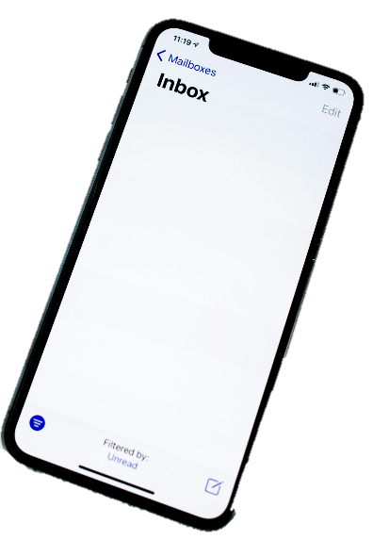
Cómo reaccionan los bancos ante actividades inusuales
Si algo no se ajusta a tu actividad habitual,
tu banco podría:
enviarte una alerta
suspender un pago
pedirte que confirmes tu identidad
Esto te da tiempo para:
revisar lo que está sucediendo
decidir qué hacer a continuación
Estas comprobaciones tienen como objetivo proteger tu dinero.

Slide 16

La IA te ayuda, pero tú tienes el control
La IA puede:
mejorar la seguridad
destacar las actividades importantes
agilizar y facilitar las operaciones bancarias
Pero no puede:
tomar decisiones por ti
comprender tu situación al completo
garantizar que todos los mensajes sean auténticos
Por eso, siempre:
detente antes de actuar
comprueba la información con cuidado
utiliza fuentes fiables

Slide 17
La regla de oro: haz una pausa y comprueba
Ningún banco real, ni la Policía Nacional ni la Agencia Tributaria te llamarán nunca por teléfono, te enviarán un mensaje de texto o un correo electrónico para pedirte tu PIN, contraseña, datos de la tarjeta o que transfieras dinero.
Compruébalo tu mismo
Llama a tu banco al número que figura en el reverso de tu tarjeta, no al que te den.
No sientas presión
Los estafadores provocan pánico. Tómate tu tiempo. Siempre está bien decir que no.
Cuelga
Si una llamada es sospechosa, cuelga. A una persona que llama de verdad no le importará.
P: ¿Y si el mensaje aparece en el mismo hilo que los mensajes de texto de mi banco de verdad? R: Aun así puede ser falso. Los estafadores pueden copiar el nombre del remitente. Compruébalo siempre por tu cuenta.
Notes:
****LOCAL EXAMPLE****

Slide 18
Pregunta rápida
¿Cuál de las siguientes afirmaciones es correcta?
Si un mensaje menciona un fraude, debe de ser auténtico
La IA puede ayudar a los bancos a detectar actividades inusuales, pero las personas siguen teniendo que verificar las alertas
La IA significa que ya no es necesario comprobar las transacciones
Un chatbot bancario puede sustituir a un asesor humano en cualquier situación
Notes:
LINK

Slide 19

03
CÓMO ELEGIR Y USAR APLICACIONES DE FORMA SEGURA

Slide 20

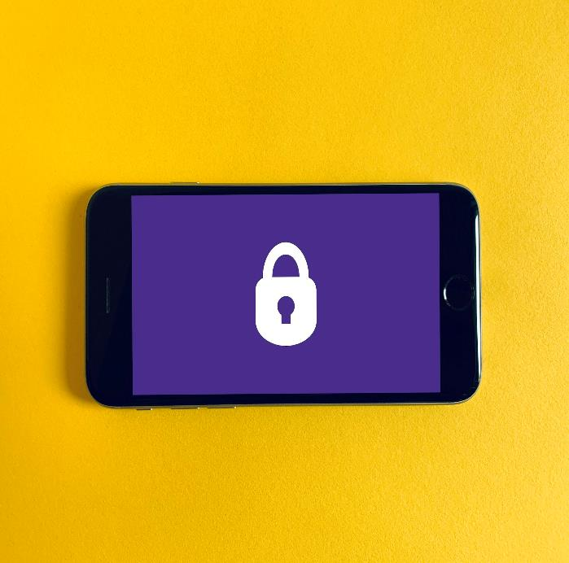
Elige aplicaciones en las que puedas confiar
Antes de utilizar una aplicación, asegúrate de que sea fiable.
Busca:
un banco o proveedor conocido
una imagen de marca clara y una ortografía correcta
buenas valoraciones y reseñas coherentes
actualizaciones periódicas
Ten cuidado si:
la aplicación te resulte desconocida o esté mal diseñada
el nombre difiere ligeramente del
una marca conocida
Notes:
UNSPLASH PHOTO CREDIT -https://unsplash.com/photos/black-iphone-5-on-yellow-textile-DoWZMPZ-M9s

Slide 21
Apps de confianza usadas en España
Se trata de proveedores conocidos y regulados. Descarga siempre la aplicación oficial desde la tienda de aplicaciones y recuerda: ninguno de ellos te pedirá jamás tu PIN o contraseña por teléfono o mensaje de texto.
Bancos
Aplicaciones de dinero digital
Revolut — Gastos, transferencias y divisas
BBVA – Acceso rápido con IA, gráficos de gastos y otros servicios
Trade Republic- Cuenta corriente sencilla, solo online
App Santander – Control de tarjetas, transferencias y pagos
CaixaBankNow – Consulta de recibos y asistencia virtual
N26 — Cuenta corriente sencilla, solo online
¿No estás seguro de si una aplicación es auténtica? Compruébalo en www.ScamSafe.ie
o descárgala solo desde la página web oficial de tu banco. En caso de duda, pregunta en tu sucursal local.
Notes:
****LOCAL EXAMPLE****

Slide 22
Paso a paso: cómo descargar una app bancaria de forma segura
1
2
3
4
5
Comprueba
Busca que el desarrollador sea el banco oficial, que tenga reseñas y una reciente actualización
Instálala y ábrela por tu cuenta
Pulsa en “instalar”. Cuando esté lista, abre la app desde tu pantalla y no desde ningún mensaje.
Configúrala de forma segura
Usa una buena contraseña o tu huella dactilar. Activa las alertas para que tu banco pueda avisarte si hay actividad sospechosa
Empieza por buen lugar
Abre la tienda de aplicaciones de tu móvil (app store o Play Store). No uses enalces sacados de mails o mensajes.
Busca el nombre exacto del banco
Escribe el nombre del banco. Revisa la ortografía, los estafadores copian los nombres reales con pequeños cambios

Slide 23

Dónde guardar tus contraseñas de forma segura
Gestores de contraseñas
Escritas en casa, sin conexión
Ventajas
Guarda por ti contraseñas seguras y diferentes
Viene de serie en la mayoría de los móviles (gratis)
Rellena automáticamente, así que nucna tienes que volver a escribirlas
Ten en cuenta
Debes recordar una contraseña principal segura
Al principio tarda un poco en configurarse
Ventajas
Es sencillo, no hay que aprender nada nuevo
No se puede piratear desde internet
Fácil de guardar en un lugar seguro
Ten en cuenta
Manténlo en un lugar oculto, lejos del ordenador
No sirve de nada si se pierde, dile a alguien de confianza dónde está
P: ¿Qué hace que una contraseña sea segura? R: Tres palabras aleatorias juntas. Es mejor que sea larga en vez de complicada. Evita usar algo predecible como un cumpleaños o nombres de mascotas (ver Módulo 1)

Slide 24

Comprender el acceso y control
Sé consciente de lo que estás aceptando
Al instalar una aplicación, es posible que se te pida que autorices el acceso
Tómate un momento para comprobar:
qué información solicita
por qué podría necesitarla
si te parece razonable
Ten cuidado si:
la solicitud no parece tener relación con el tema
se solicita un acceso excesivo
Puedes denegar los permisos sobre los que tengas dudas.

Slide 25

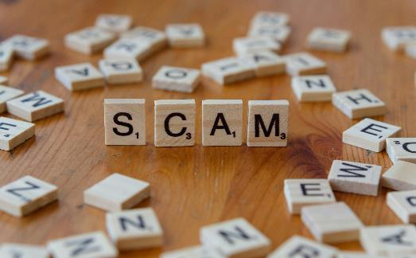
Comportamientos seguros en el día a día
Hay medidas sencillas que pueden ayudarte a protegerte:
revisa tu cuenta con regularidad
revisa las transacciones que no reconozcas
evita precipitarte al realizar pagos
comprueba dos veces los nombres, los importes y los datos
tómate tu tiempo antes de confirmar nada
Tomárselo con calma te ayuda a detectar errores o
riesgos.
Notes:
UNSPLASH PHOTO CREDT –https://unsplash.com/photos/scam-spelled-with-scrabbles-on-a-wooden-table-FjyseC7iV3k

Slide 26

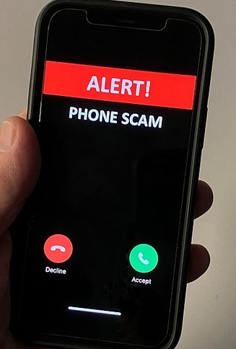
Mantén tu dispositivo seguro
Tu móvil o tablet forman parte de tu seguridad
Asegúrate de:
Usar un PIN o contraseña para bloquear la pantalla
Mantener el dispositivo actualizado
Evitar compartir tu dispositivo o contraseñas con otras personas
Instalar actualizaciones cuando se requiera
Notes:
PHOTO CREDITS - https://x.com/MenloParkPD/status/1846960843411611887/photo/1

Slide 27
¿Útil o sospechoso?
Lee cada ejemplo y decide:
¿Te parece útil, sospechoso o necesitas más información?
Ejemplo 1
Tu aplicación bancaria muestra:
«Se ha detectado un pago inusual. Confirma si lo has realizado tú».
Ejemplo 2
Recibes un mensaje de texto que dice:
«Alerta urgente de fraude. Haz clic aquí ahora o se bloqueará tu cuenta».
Ejemplo 3
Una persona te llama y te dice:
«Somos del banco. Transfiere tu dinero a una cuenta segura inmediatamente».
¿Qué ejemplo te parece más fiable? ¿Cuáles te parecen sospechosos? ¿En qué se diferencian? ¿Qué harías a continuación en cada caso?

Slide 28
¿En qué se diferencian?
Las mismas palabras pueden aparecer tanto en mensajes auténticos como en mensajes fraudulentos.
Lo que importa no es solo lo que dice el mensaje, sino también:
dónde aparece
cómo te llega
si lo has abierto tú mismo
Ejemplo clave
Un aviso que aparece dentro de tu propia app del banco oficial, que tú mismo has abierto, es diferente a recibir el mismo mensaje en un SMS o correo inesperado.
La redacción por sí sola no basta para confiar en un mensaje.
Pregúntate siempre: ¿De dónde viene?

Slide 29

04
CÓMO FUNCIONAN LAS ESTAFAS Y CÓMO LA IA LAS PONTENCIA

Slide 30

¿Qué es el fraude basado en la inteligencia artificial?
Se produce cuando los delincuentes utilizan la inteligencia artificial para que las estafas resulten más convincentes y difíciles de detectar.
La IA permite a los estafadores:
copiar mensajes reales y estilos de redacción
crear mensajes personalizados utilizando tus datos
imitar voces o conversaciones
crear páginas web o aplicaciones falsas muy realistas
La IA no crea nuevas estafas, sino que hace que las ya existentes resulten más creíbles.

Slide 31
!
Un ejemplo: anuncios de inversión creados por IA
¿Qué está pasando?
Aparecen anuncios en Internet donde un político o rostro conocido de la televisión te insta a unirte a un plan de ahorro “respaldado por el Gobierno”.
La imagen o la voz están generadas por IA. Esa persona nunca dijo eso. El plan es falso.
Las denuncias por estafas de inversión aumentaron más de un 20 % en 2025, y las personas de 50 años o más son las más afectadas.
Cómo protegerse
Que aparezca una cara famosa no significa que la oferta sea real.
Los planes de inversión legítimos no se promocionan en anuncios en redes sociales.
No hagas clic en “registrarse” ni introduzcas los datos de tu tarjeta desde un anuncio.
Consulta cualquier oferta con tu banco o en la página web oficial del Gobierno.
Si promete altos rendimientos sin riesgo alguno, se trata de una estafa.

Slide 32


Tipos de fraude basado en la IA
La IA puede utilizarse para crear:
Mensajes realistas
Correos electrónicos y mensajes de texto que se asemejan mucho a las alertas auténticas
Suplantación de voz
Llamadas que parecen venir de alguien de confianza
Estafas por chat automatizadas
Mensajes que responden en tiempo real
Páginas web y aplicaciones falsas
Páginas que parecen idénticas a los servicios oficiales
Notes:
CRÉDITO DE LA FOTO DE UNSPLASH - https://unsplash.com/photos/a-white-robot-with-blue-eyes-and-a-laptop--0xMiYQmk8g

Slide 33

Un patrón que hay que reconocer
Identidad
Alguien se hace pasar por una persona u organización en la que confías.
Urgencia
Te presionan para que actúes rápidamente, antes de que puedas pensar.
Ejemplo: Se ha detectado una actividad sospechosa. Actúa ahora para proteger tu cuenta.
Situación
Se te describe un problema o una “actividad inusual” para que te preocupes.
Consulta el Módulo 1.

Slide 34

05
CÓMO DETECTAR LAS ESTAFAS Y SEÑALES DE ALERTA

Slide 35

Tipos habituales de estafas
estafas por suplantación de identidad (banco, policía, administración pública)
correos electrónicos de phishing y mensajes de texto de smishing
estafas de inversión
estafas relacionadas con emergencias familiares
estafas en compras por Internet
estafas relacionadas con reembolsos o entregas

Slide 36
Las tres señales de alerta de una estafa
Casi todas las estafas presentan estas tres señales. Si sabes detectarlas, podrás identificar la estafa.
1
2
3
Es inesperada
No esperabas saber nada de ello. La llamada, el mensaje o el correo llegan de la nada
Te mete prisa
Te dicen que debes actuar ya, o pasará algo malo. El pánico es la técnica del estafador
Te redirige a un enlace
O te piden datos personales de tu cuenta. Entidades reales nunca harán esto
Si un mensaje cumple siquiera uno de estos criterios, tómate tu tiempo y compruébalo. En caso de duda, no hagas clic.

Slide 37

Lo que las organizaciones de verdad no harán
Los bancos y los servicios públicos no te:
piden tu PIN completo ni tu contraseña
piden que transfieras dinero a una “cuenta segura”
piden que compres tarjetas regalo
presionan para que actúes de inmediato
piden que permanezcas al teléfono mientras realizas los pagos
Si esto ocurre, detente y compruébalo.
Notes:
CRÉDITO DE LA FOTO DE UNSPLASH - https://unsplash.com/photos/white-heart-shaped-balloon-on-white-surface-1vZAezBEADw

Slide 38

Si crees que has sido víctima de una estafa
Detente
Ponte en contacto con tu banco
Denúncialo
Cuéntaselo a alguien de confianza
Cambia lo que está en riesgo
Si has compartido una contraseña, cámbiala. Pide al banco que bloquee las tarjetas o suspenda los pagos.
Cuelga el teléfono o cierra el mensaje. No envíes dinero ni facilites más datos.
Llama de inmediato al número que sale en el reverso de tu tarjeta o utiliza la app oficial de tu banco.
Denúncialo a la policía. La denuncia queda registrada y ayuda a proteger a otras personas.
Un familiar, cuidador o amigo puede ayudarte. No tienes por qué afrontar esto solo.
Vuelve al Módulo 1 y descubre el “método Sift”.

Slide 39

06
MANTENER EL CONTROL Y BUSCAR AYUDA

Slide 40

Por qué es importante
Es posible que recibas información sobre tu dinero a través de:
aplicaciones bancarias
mensajes de texto
correos electrónicos
llamadas telefónicas
sugerencias automáticas
Algunas son auténticas y útiles.
Otras pueden ser engañosas o peligrosas.
Saber cómo comprobarlas te ayuda a mantener el control.

Slide 41

Así luce un mensaje fraudulento
Ejemplos reales del texto que utilizan los estafadores. Fíjate en el tono alarmista, el enlace y la presión para que actúes.
Mensaje falso de Hacienda
Mensaje falso del banco
Mensaje falso de correos
“Correos: su paquete está retenido. Hay un pequeño pago pendiente, pague aquí: correos-pago.info”
“Hacienda: te corresponde un ingreso de €284. Solicítalo en las próximas 24h: hacienda-devol.com”
“Banco Santander: actividad inusual en tu cuenta. Verifícala ahora para evitar la suspensión: sant-seg-verifica.com”
Ningún banco utiliza enlaces como estos. No hagas clic.
Correos no manda este tipo de mensajes.
Hacienda no envía enlaces de este tipo.
Las señales reveladoras: es inesperado, te mete prisa y te redirige a un enlace.
Notes:
****LOCAL EXAMPLES****

Slide 42
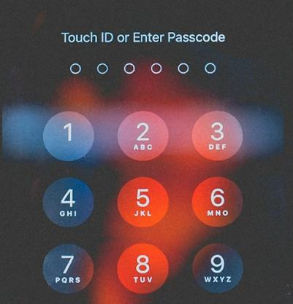
Una regla de decisión sencilla
Pausa
Tómate un momento antes de hacer nada
Comprueba
¿Me suena esto?
¿Coincide con mi actividad reciente?
Comprueba
Abre tú mismo tu aplicación bancaria
Utiliza un número de teléfono de confianza

Slide 43

Cómo es una respuesta segura
Una respuesta segura significa:
no hacer clic en enlaces inesperados
no campartir códigos ni datos personales
colgar el teléfono o ignorar el mensaje
comprobarlo a través de la app oficial
ponerse en contacto directamente con la organización
Tú eliges cómo responder

Slide 44

Dónde pedir ayuda en España
No estás solo. Si hay dinero de por medio, contaca directamente con el banco.
Tu banco
Policía Nacional
INCIBE
Asociaciones de víctimas
Llama al número que figura en el reverso de tu tarjeta o utiliza la aplicación oficial. Disponible las 24 horas del día, los 7 días de la semana,
Denúncielo en su comisaría local de la Garda. al 112 en caso de emergencia. La denuncia le ayudará a reclamar.
El Insitituo Nacional de Ciberseguridad cuenta con una línea de ayuda en ciberseguridad.
Llame al 017
Entidades como Victifin ofrecen asesoramiento legal especializado y apoyo para afectados por fraude financiero o phishing.
No hay por qué avergonzarse de haber sido víctima de una estafa.
Notes:
****LOCAL EXAMPLE****

Slide 45
Consejos de los más jóvenes de la familia
Hábitos sencillos que los jóvenes practican a diario. Pide a un nieto que te ayude a configurarlos.
Bloquea tu móvil
Mantén las apps actualizadas
Usa un PIN, la huella dactilar o reconocimiento facial para desbloquearlo. Asi se mantiene seguro si se pierde.
Las actualizaciones solucionan riesgos de seguridad. Actualiza cuando sea necesario.
No reutilices contraseñas
Piensa antes de hacer clic
SI te roban una, las demás siguen a salvo. Un gestor de contraseñas las recuerda por ti.
Los jóvenes van muy rápido, pero también paran a pensar y comprobar. Pensar un segundo evita riesgos.

Slide 46
Aprendizajes clave
Ahora ya sabes cómo:
Reconocer mensajes seguros y de riesgo
Entender cómo las estafas generan presión
Verificar la información antes de actuar
Responder con seguridad y confianza
Pedir ayuda cuando sea necesario
Las finanzas digitales pueden fomentar la independencia y la confianza.
Los hábitos seguros te ayudan a mantenerte protegido.
Para. Comprueba. Verifica.

Slide 47


Enhorabuena, ya has completado el módulo 2… Continúa con el módulo 3: Participación social y herramientas de comunicación
Sigue nuestro recorrido
www.ai4seniorsproject.eu

